Slide 1
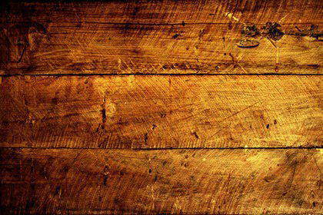
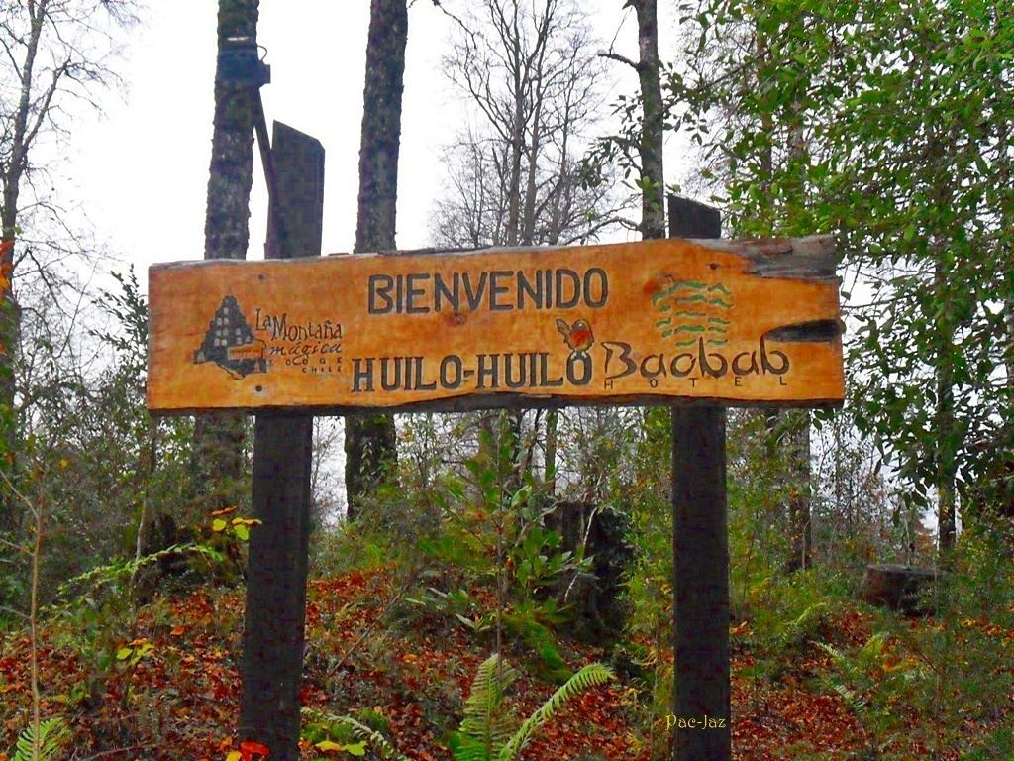

Montaña Mágica
El Hotel Más Raro
Del Mundo

Slide 2

Ubicación Del
Hotel Montaña Mágica

Slide 3
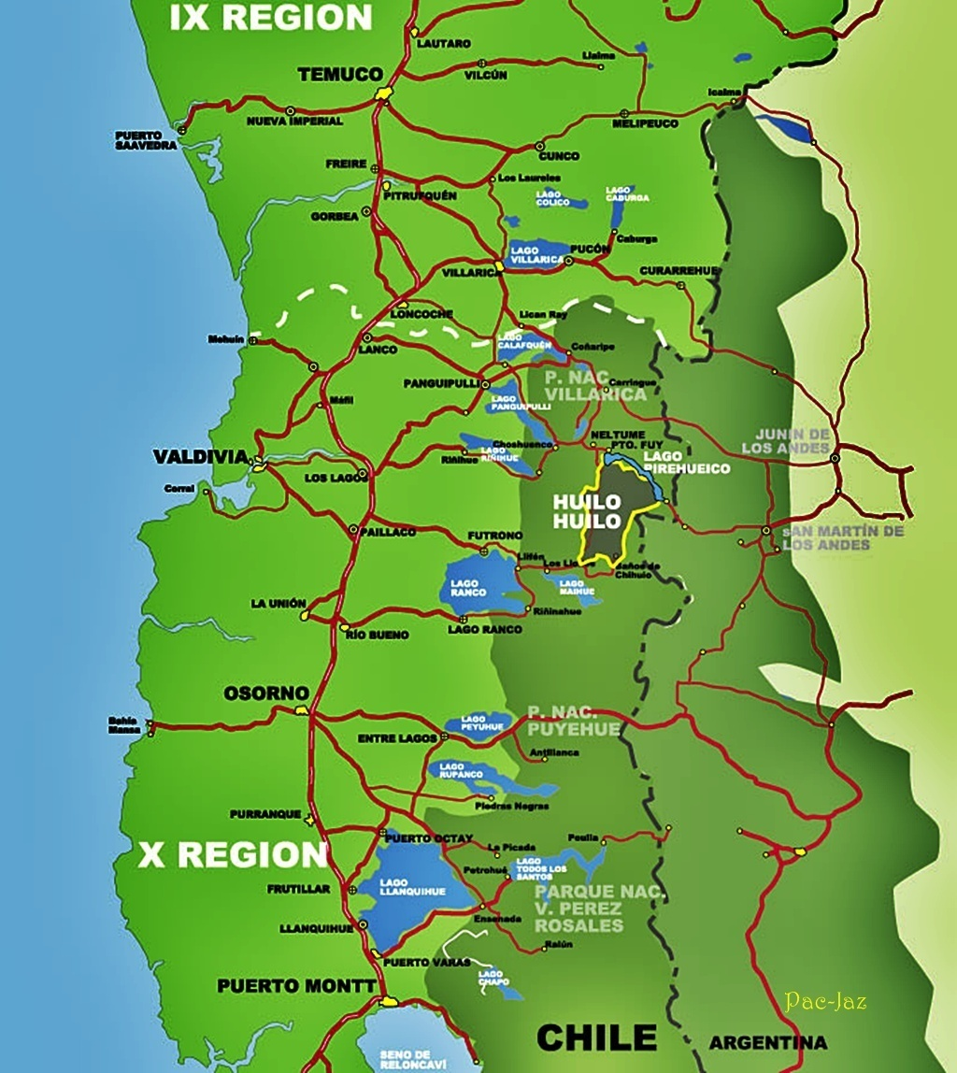

H
U
I
L
O
H
U
I
L
O

Slide 4
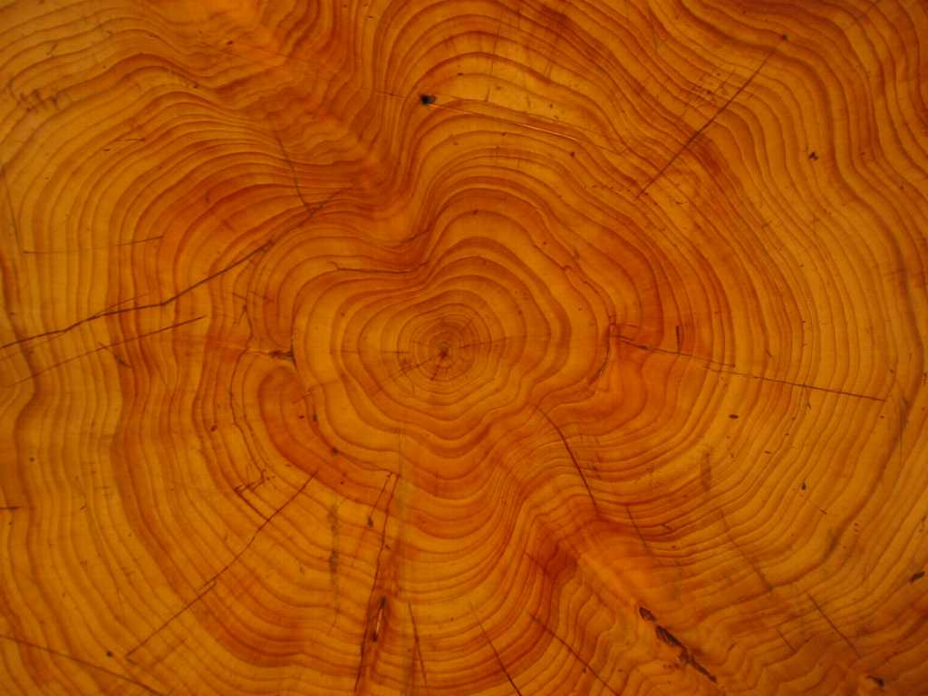
Huilo Huilo se encuentra en la localidad de Neltume, pueblo de origen maderero, a 56 kilómetros de la ciudad de Panguipulli, en Chile y a orillas del lago Pirehueico en plena Patagonia. La Patagonia es un territorio con más de 900.000 kilómetros cuadrados que ocupa el extremo sur de Sudamérica con un paisaje que ofrece contrastes abruptos, desde mesetas y terrazas hacia el este hasta lagos de origen glaciar, cursos de agua y tupidos bosques en el Oeste.

Slide 5
Huilo Huilo y la majestuosidad de su paisaje: la experiencia de vivir en el bosque ,ubicado a 57 kilómetros de Panguipulli, localidad de la Región de Los Ríos, se encuentra una de las reservas biológicas más grande de Chile ,Huilo Huilo, que con 100 mil hectáreas de bosque húmedo atrae a miles de turistas que gustan del contacto con la naturaleza y de los deportes extremos.
En plena reserva biológica, se encuentra uno de los hoteles mas extraños del mundo. Un hotel, que parece una montaña, del que surge constantemente, desde su cima, un curso inagotable de agua.

Slide 6
Paisajes Naturales

Slide 7
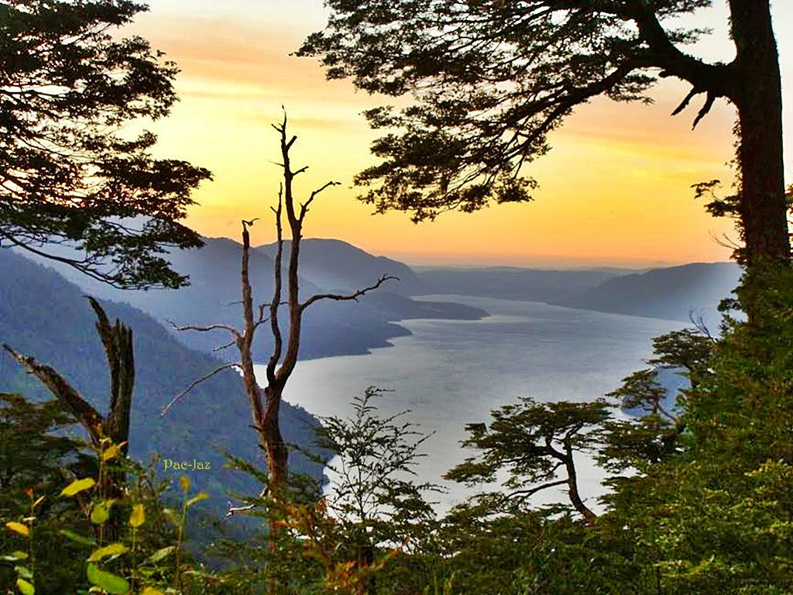
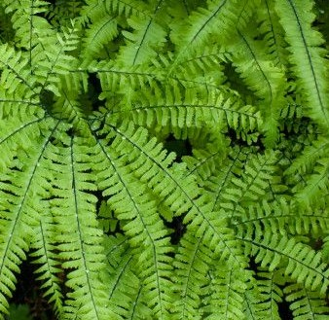

Slide 8
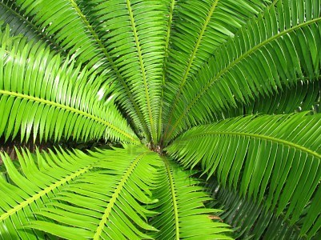
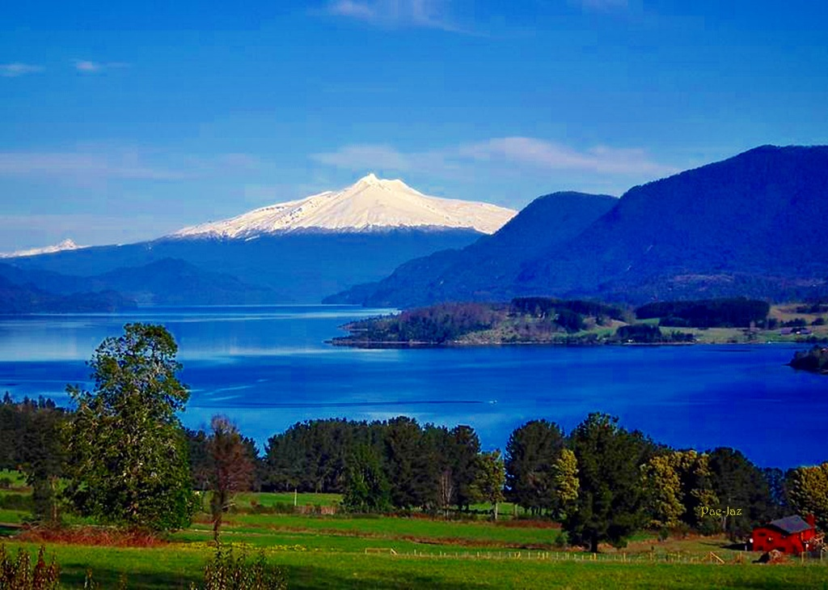

Slide 9
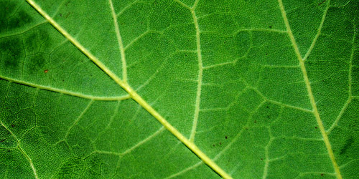
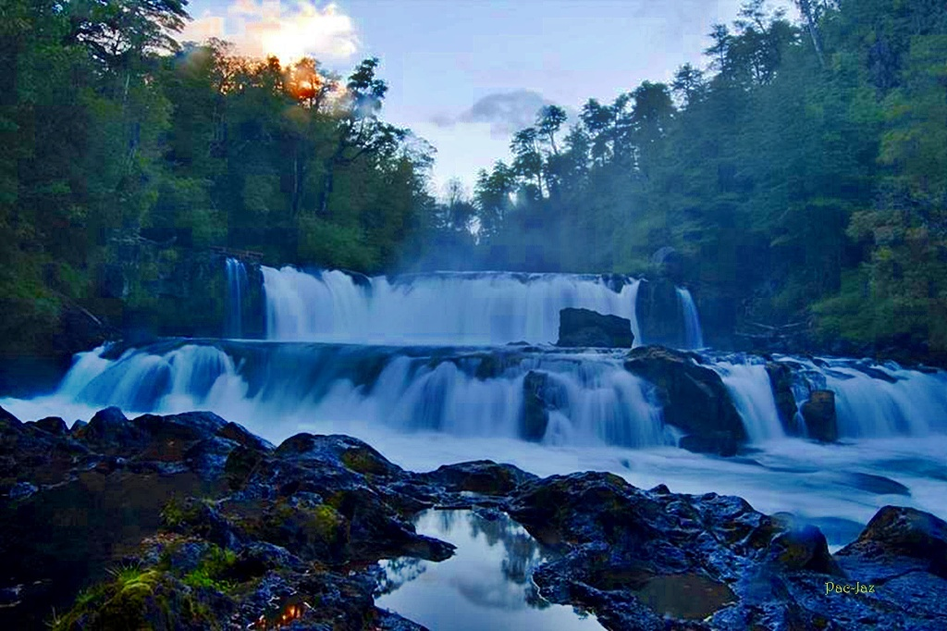

Slide 10
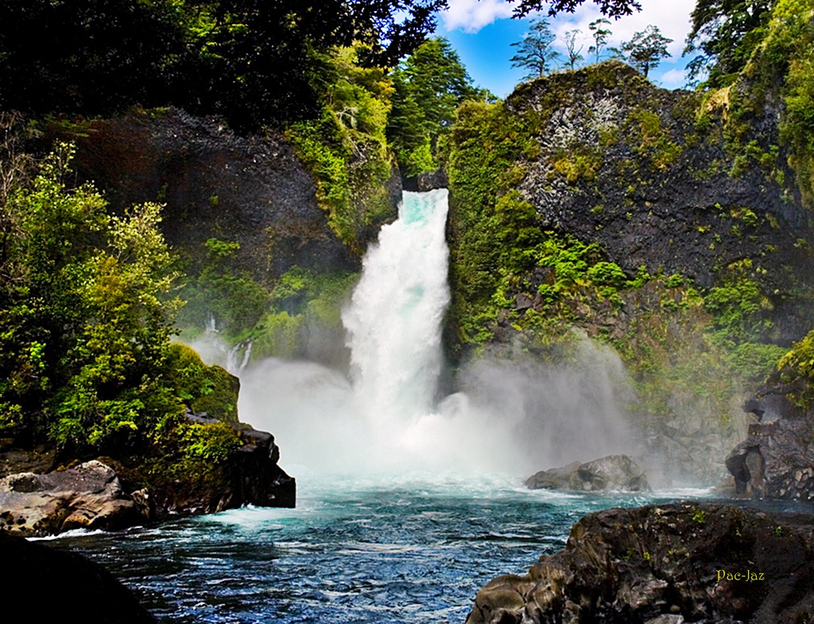
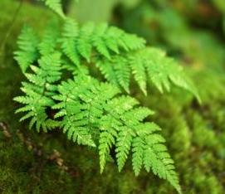

Slide 11
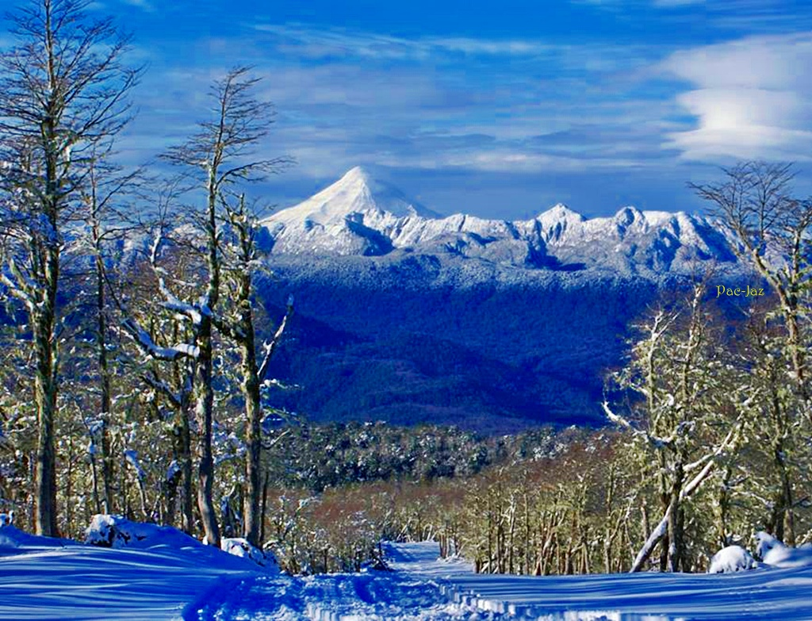


Slide 12
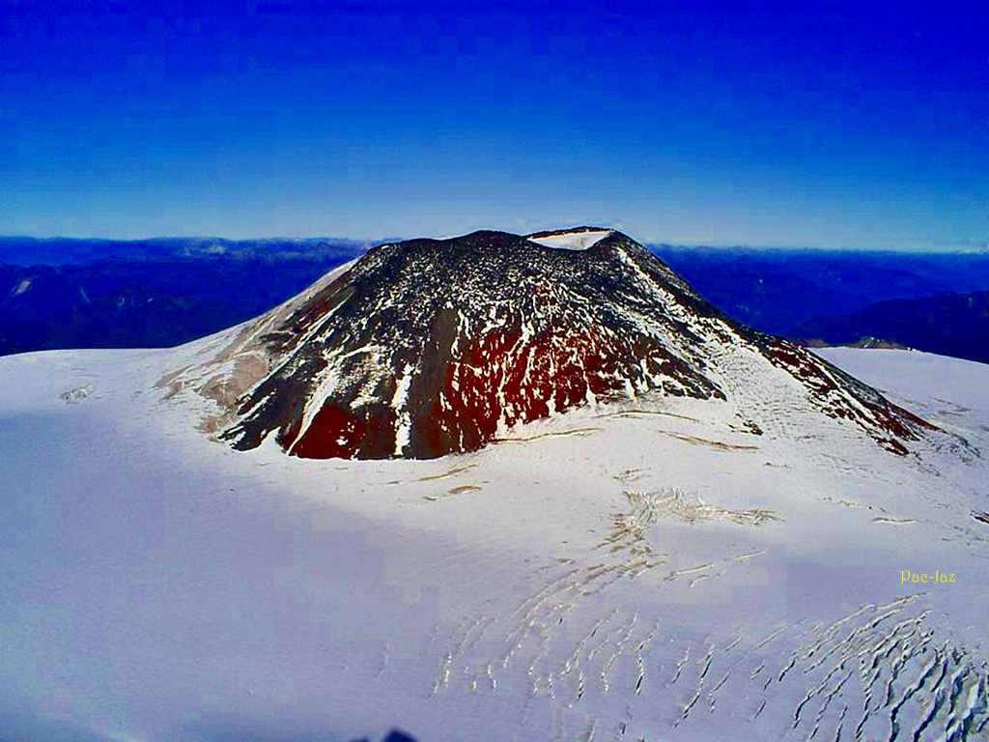
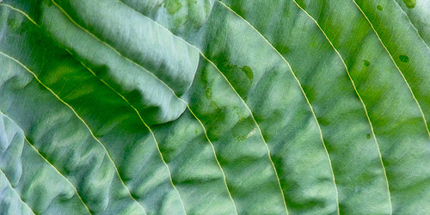

Slide 13
Exteriores Del Hotel

Slide 14
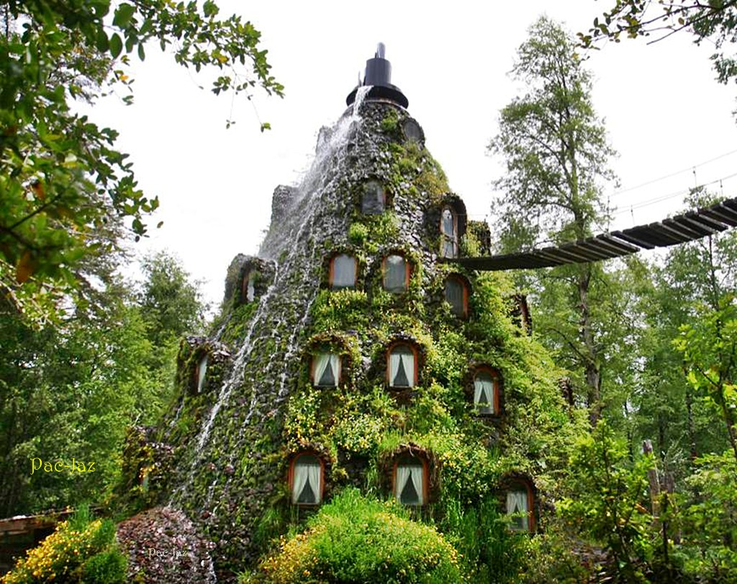
La Montaña Mágica, un místico Lodge que sorprende por su cascada y construcción en piedra. Con 14 habitaciones, se presenta como un representante más del bosque nativo.

Slide 15
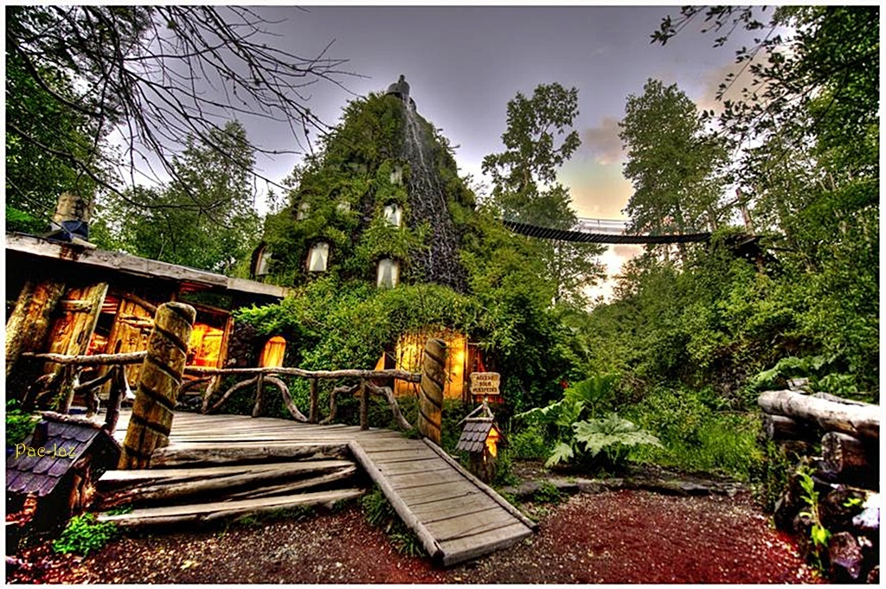

Slide 16
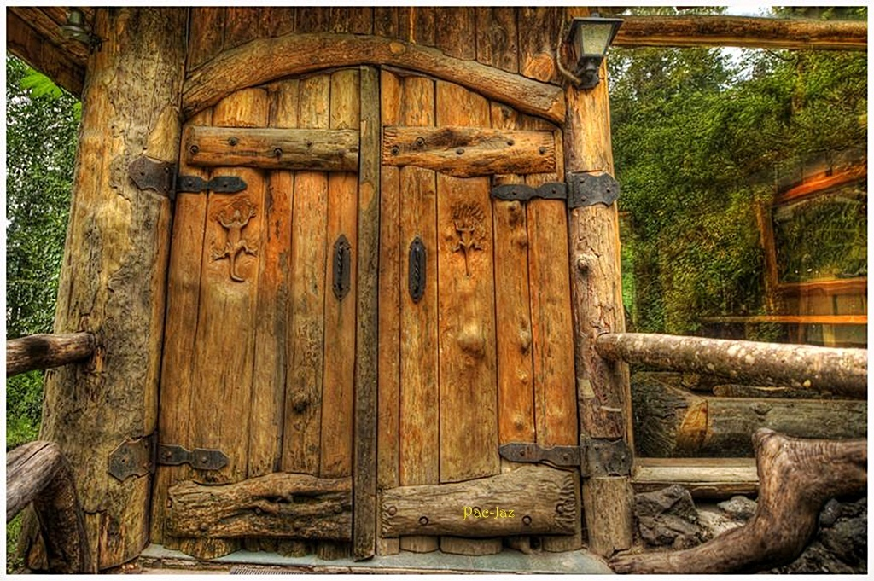
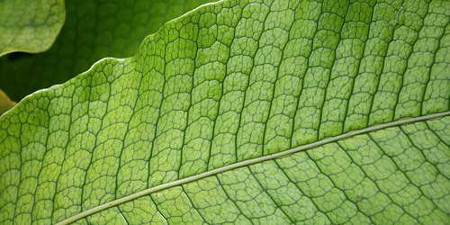
Materiales nobles del lugar fueron utilizados para su edificación.

Slide 17
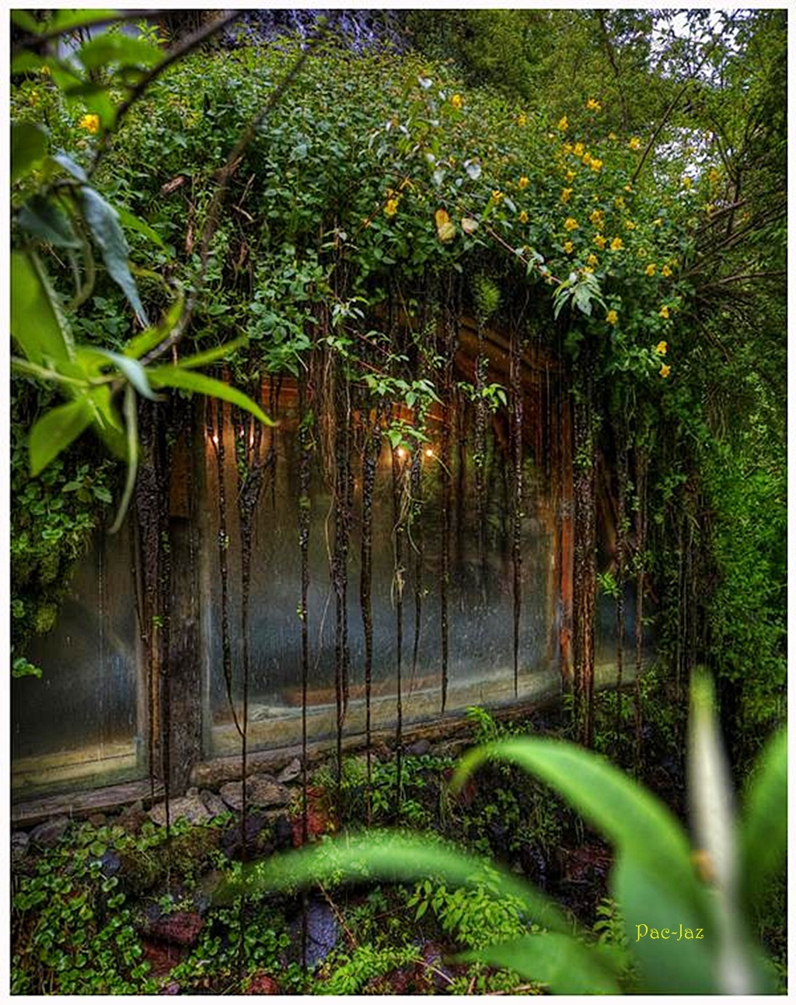
la calidez de sus interiores dan la acogida a los turistas que buscan establecer el contacto con la naturaleza en este lugar.

Slide 18
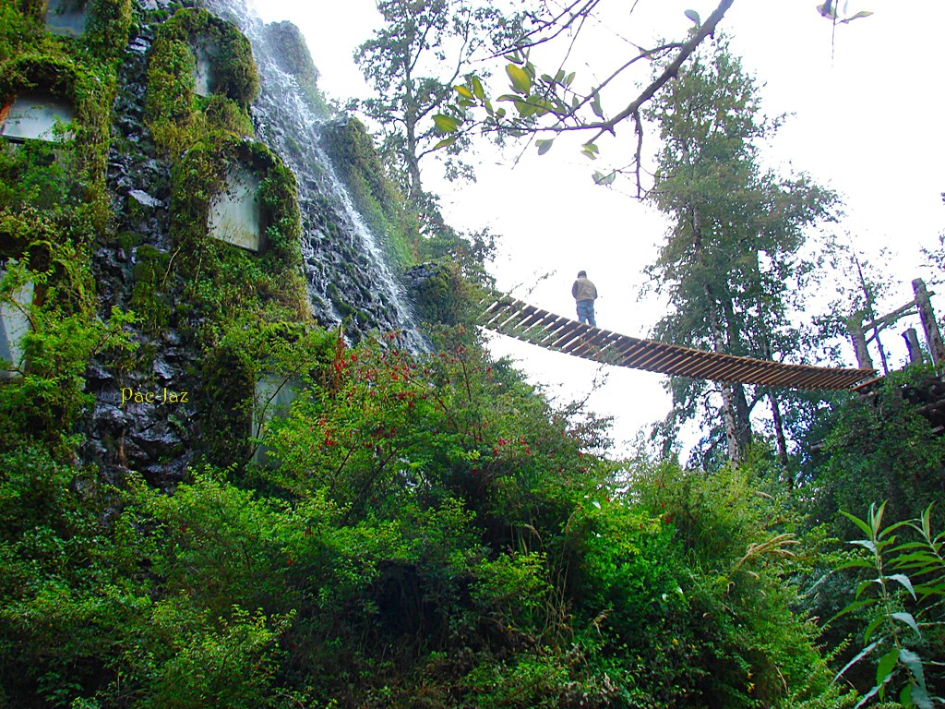
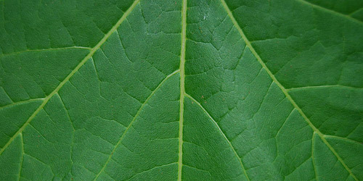

Slide 19
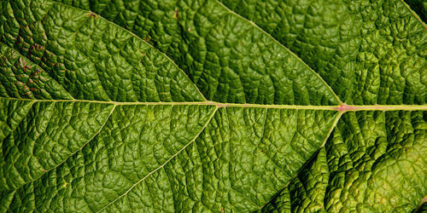
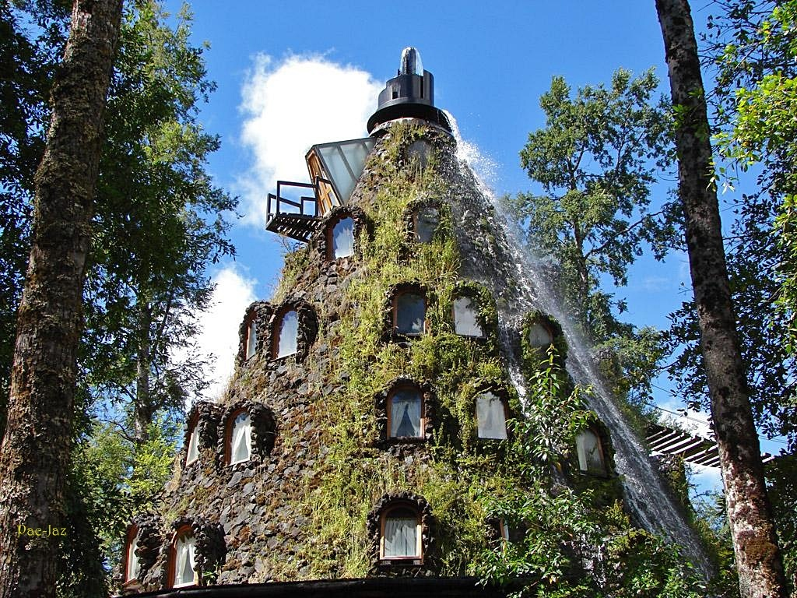

Slide 20
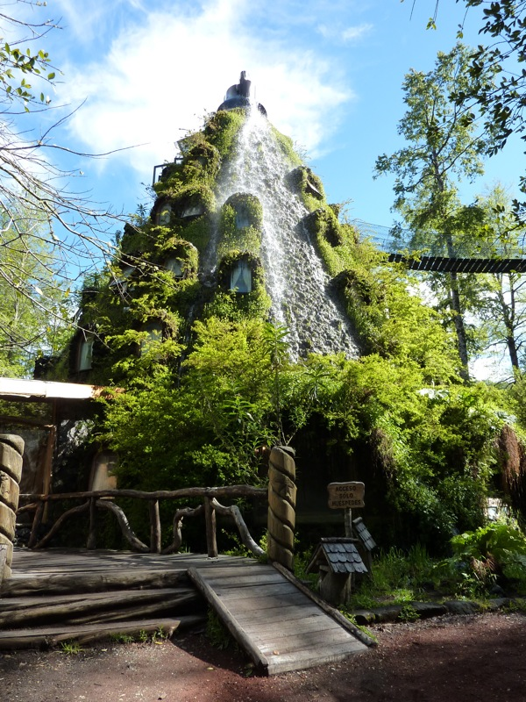

Slide 21
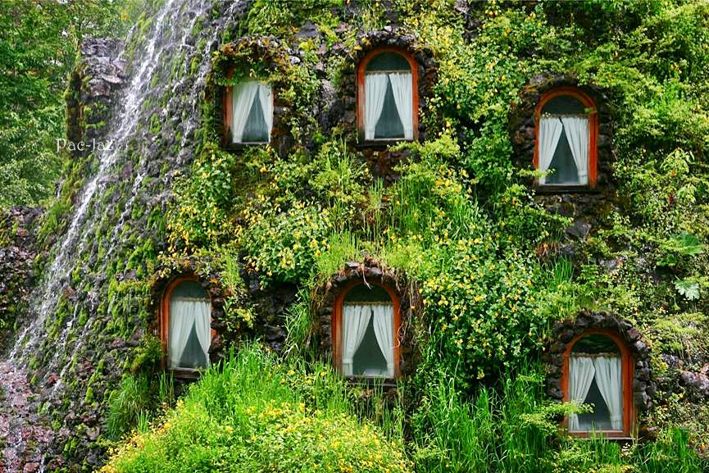

Slide 23
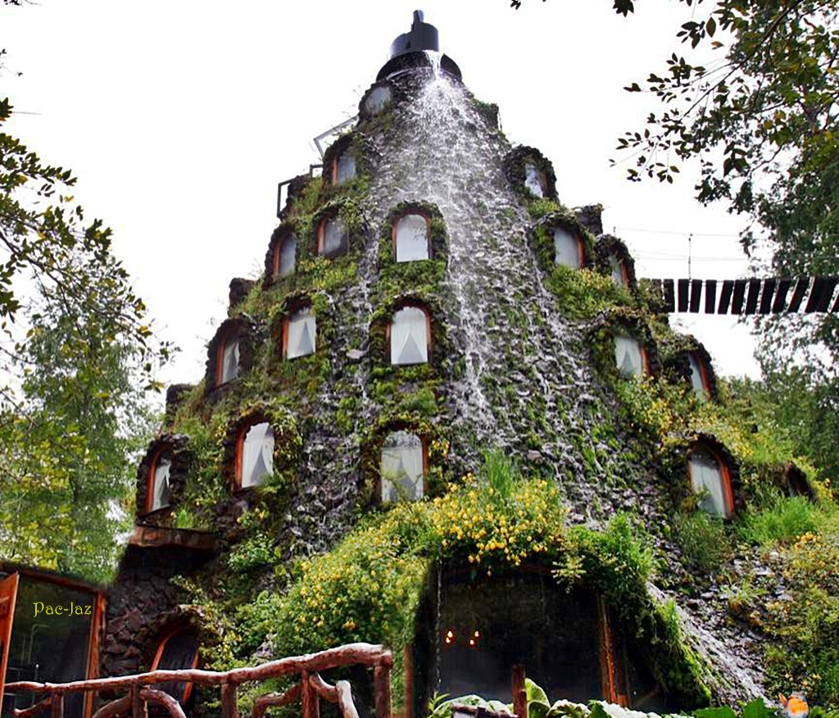

Slide 24
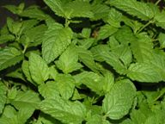
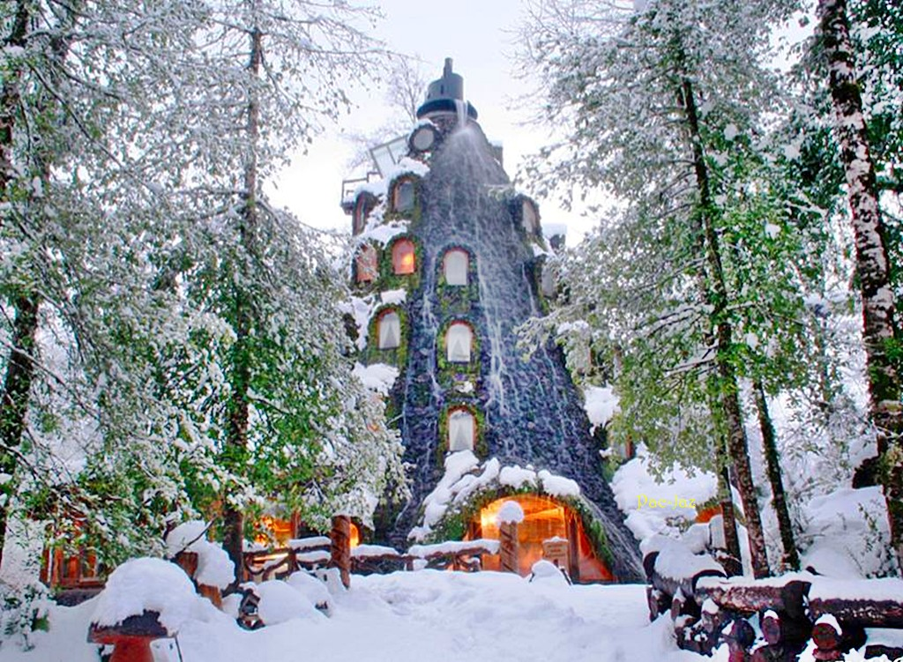

Slide 25
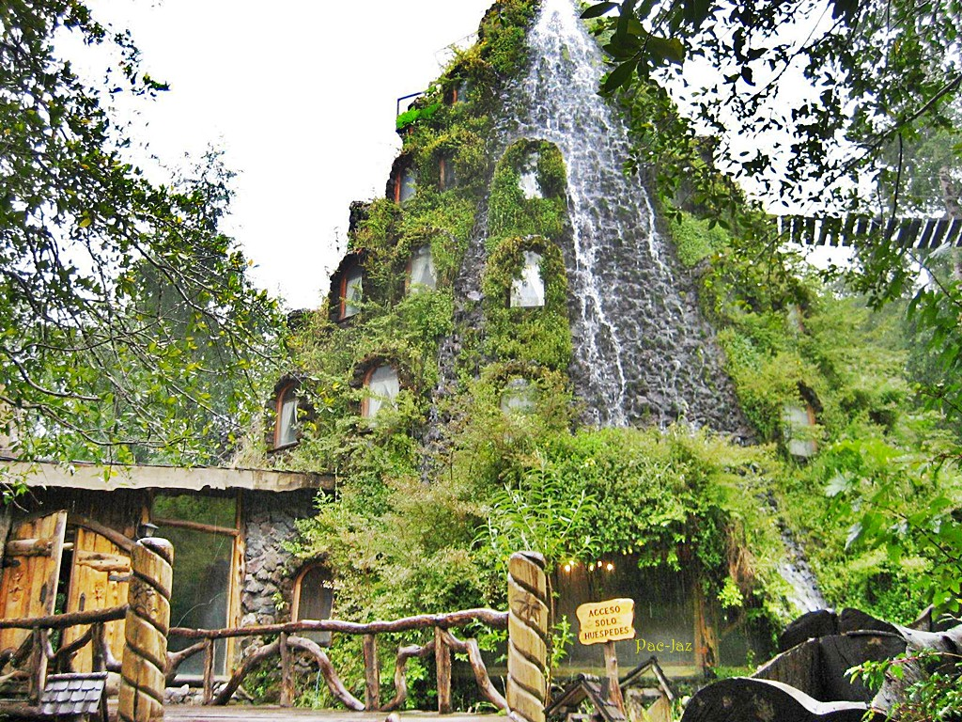

Slide 26
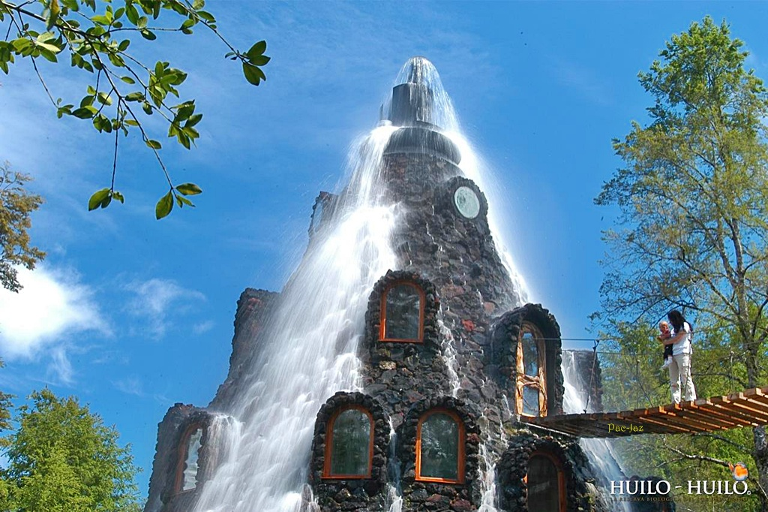

Slide 27
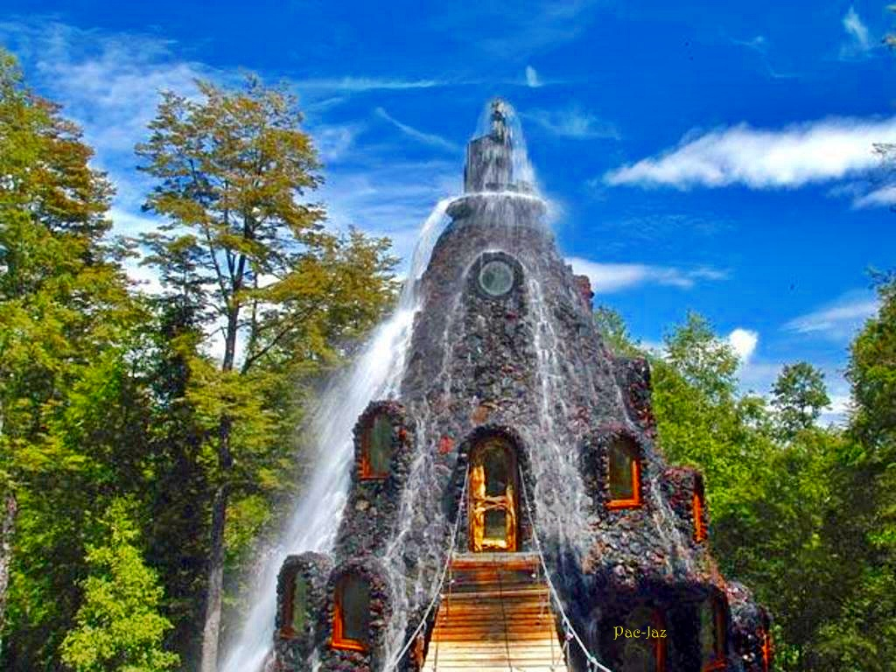
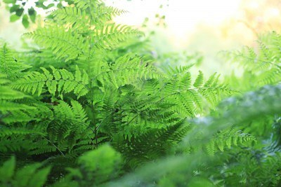

Slide 28
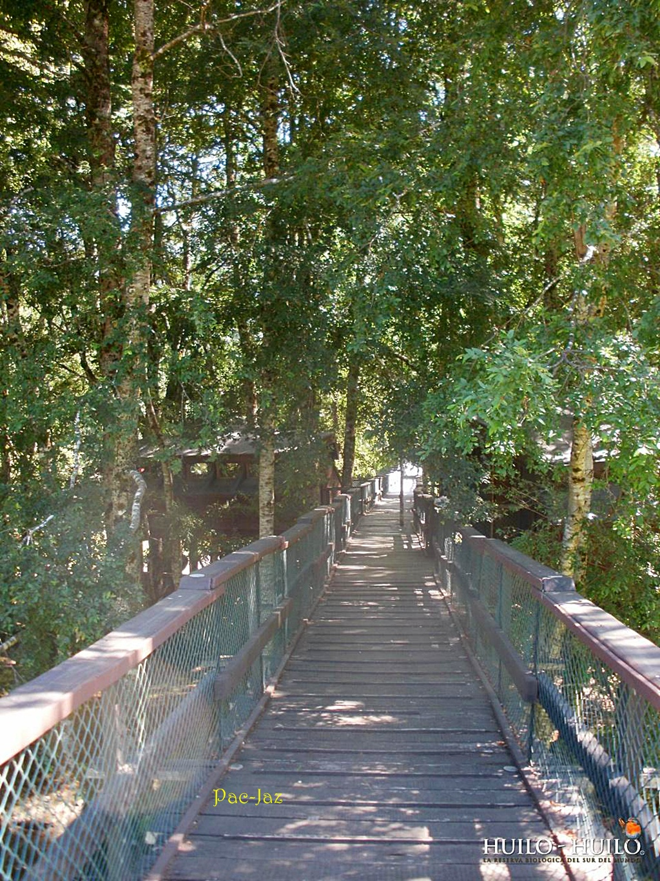

Slide 29
Interiores Del Hotel

Slide 30
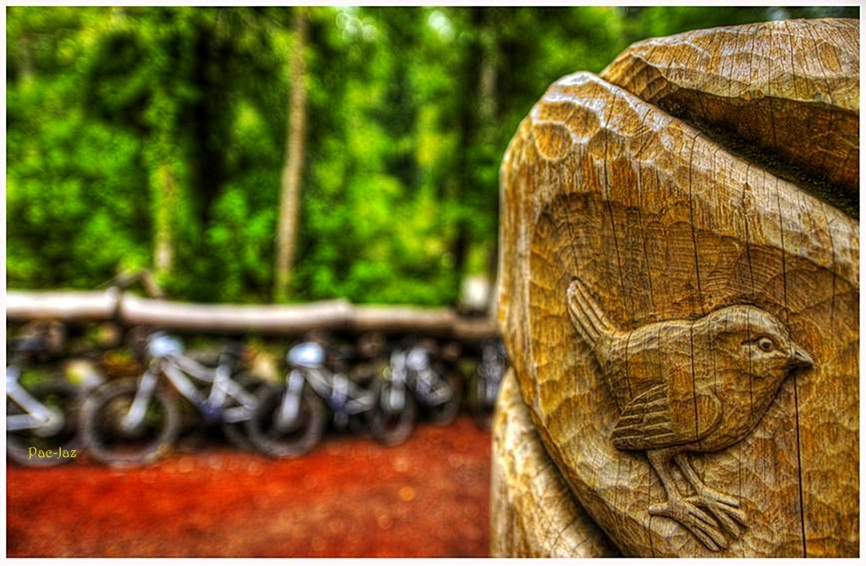
Al visitar este lugar, se debe tener sumo cuidado en percatarse de cada detalle.

Slide 31
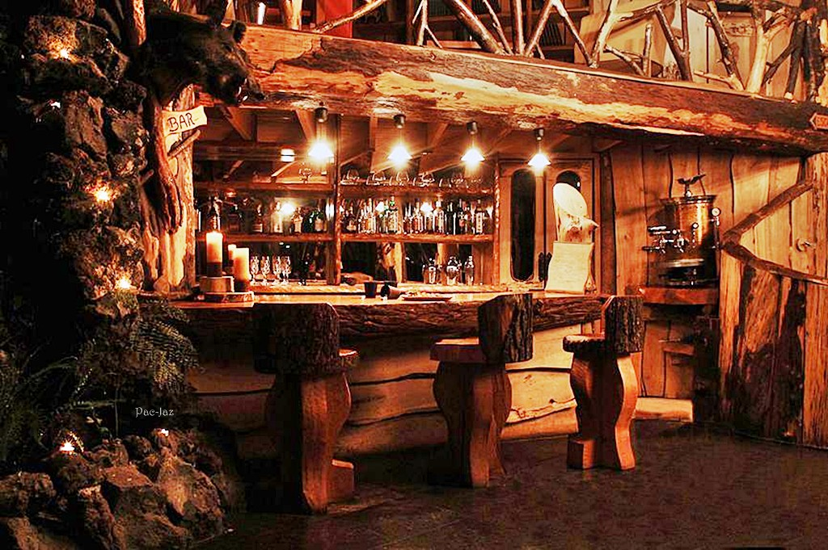

Slide 32
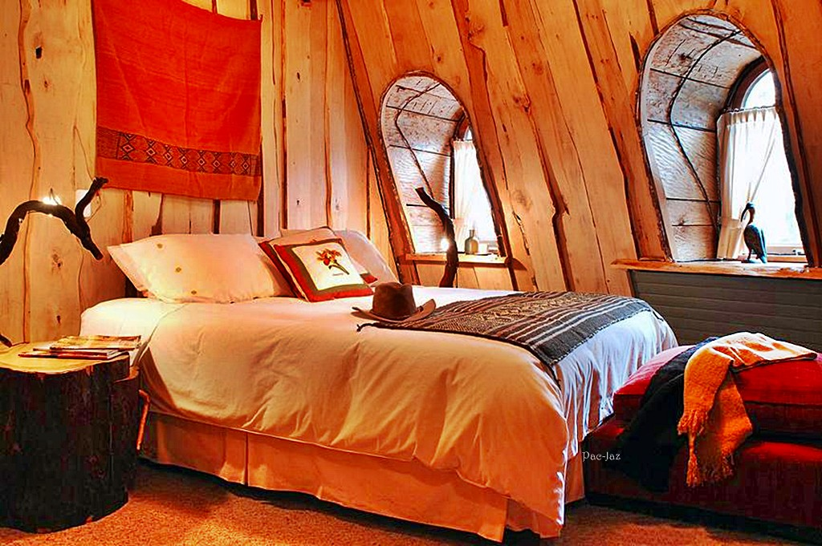

Slide 33
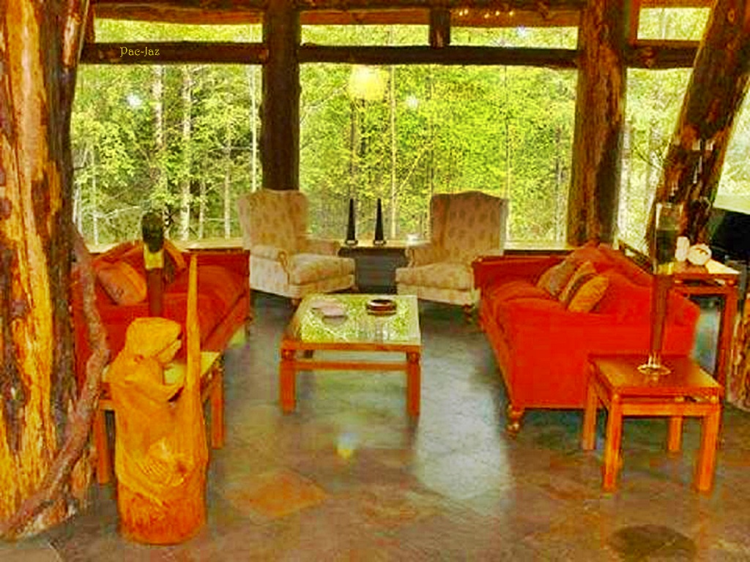

Slide 34
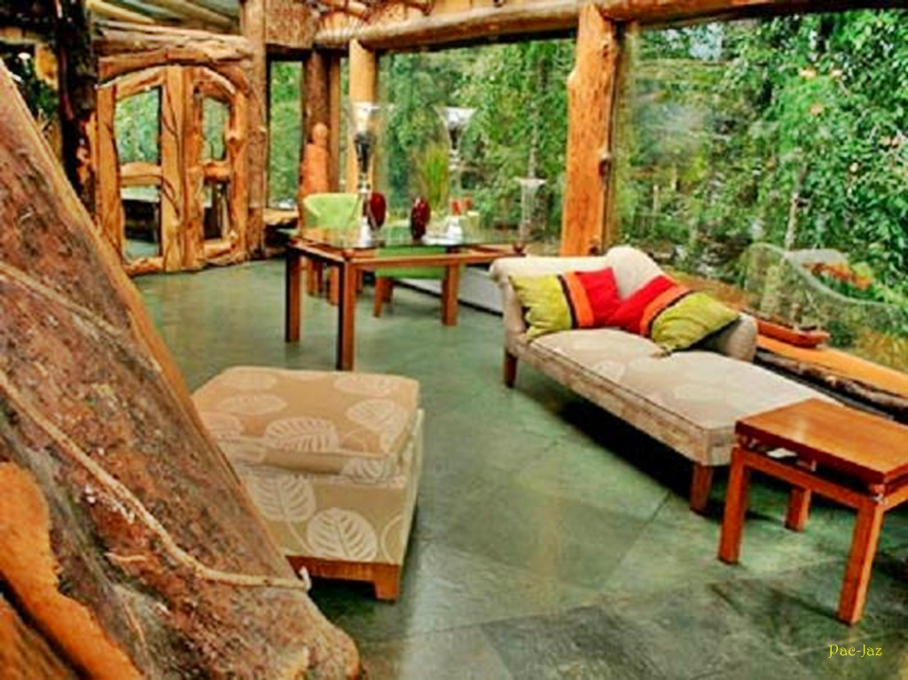

Slide 35
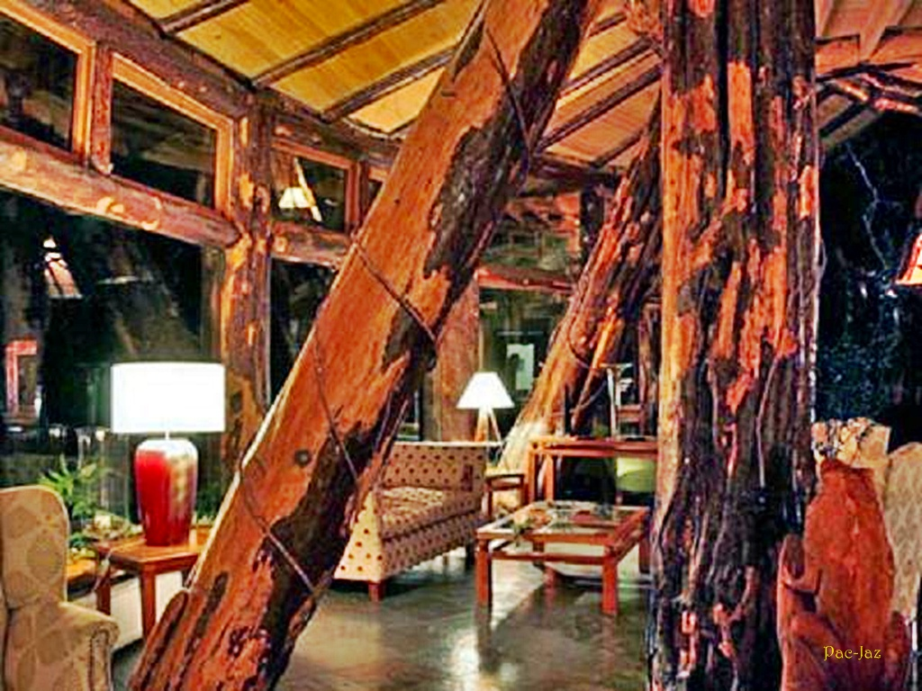

Slide 36
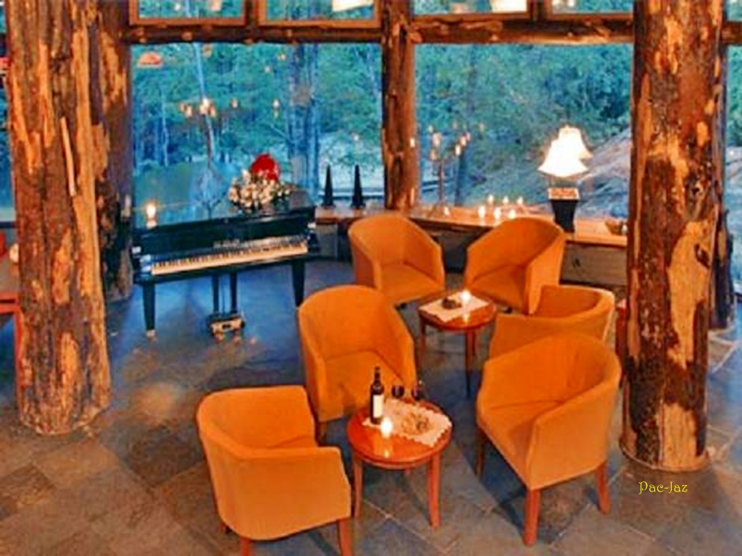

Slide 37
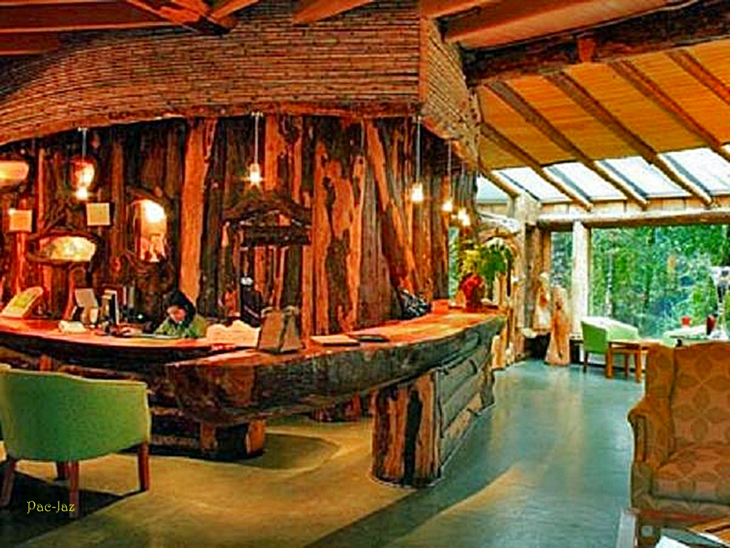

Slide 38
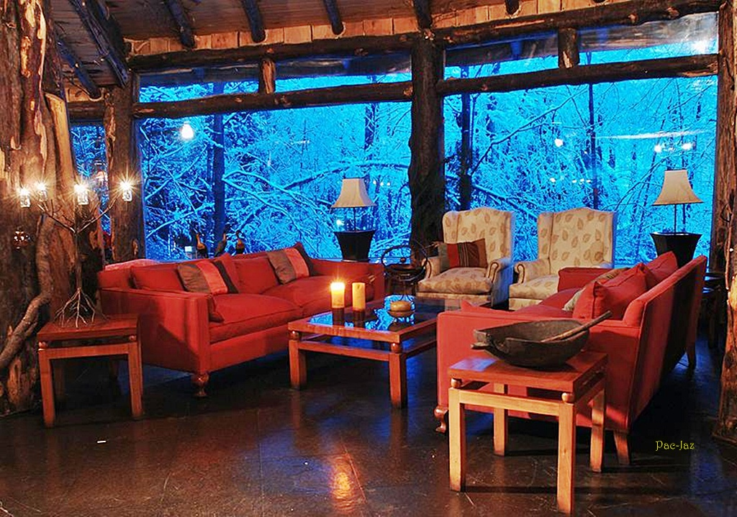

Slide 39
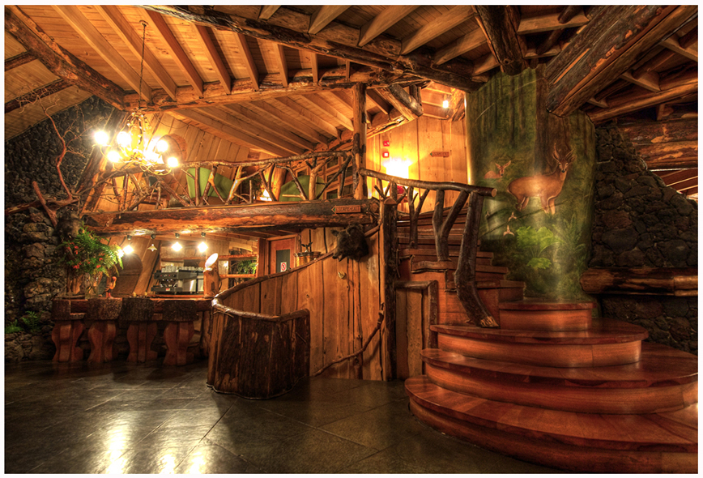
Su diseño y el tratamiento de la madera, dan esa sensación de estar viviendo en un bosque.

Slide 40
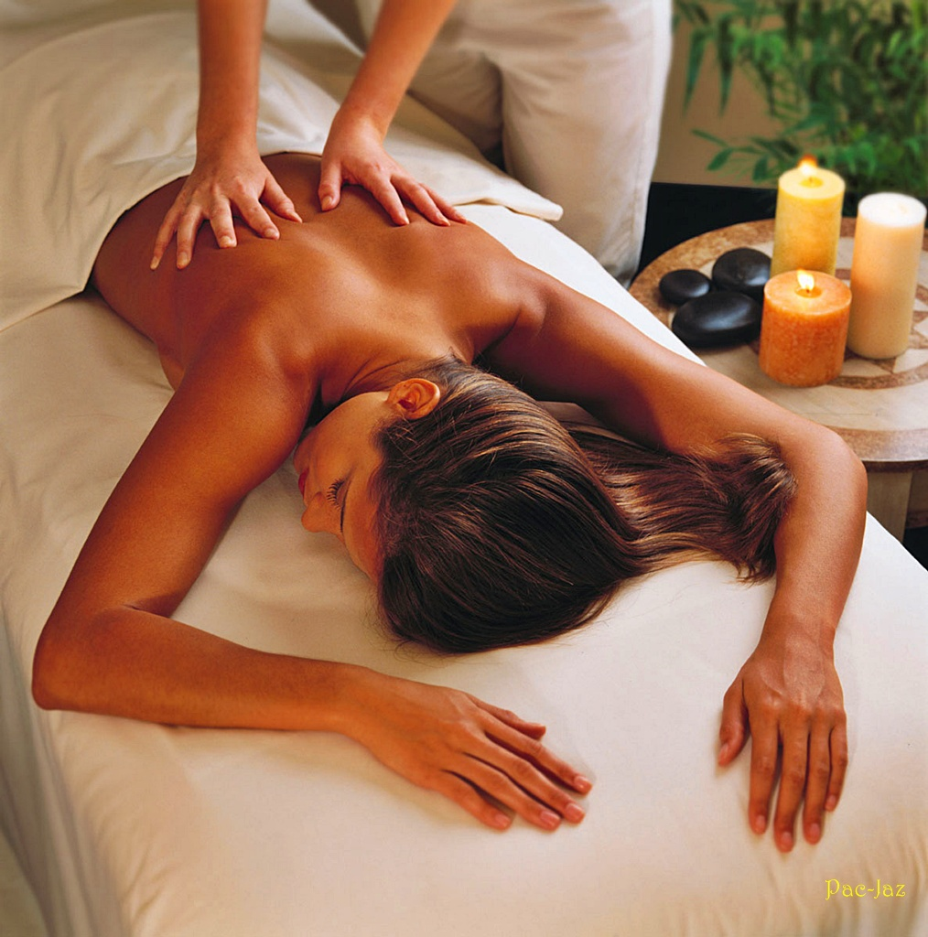

Slide 41
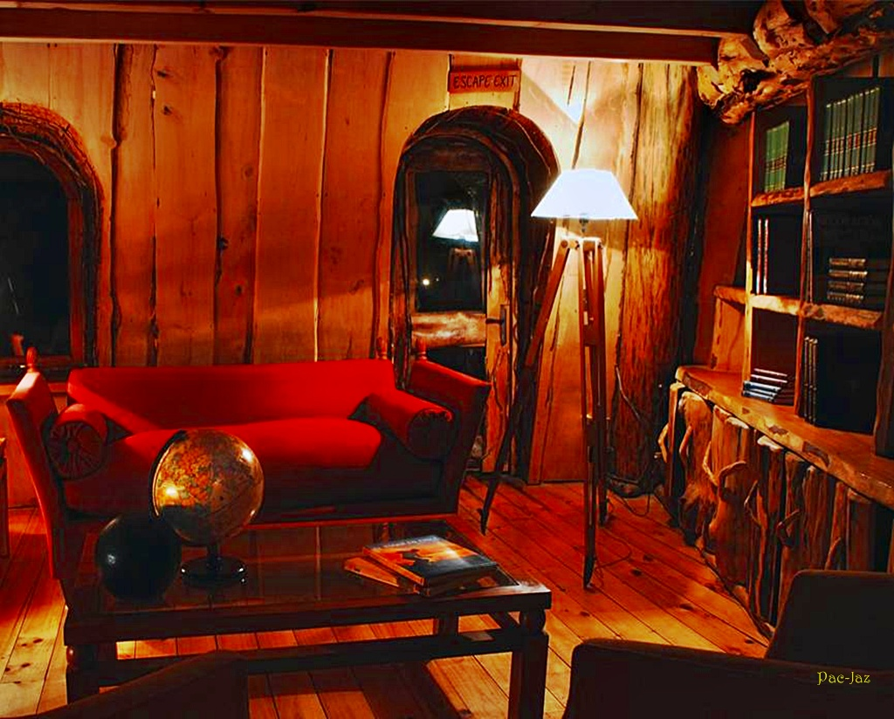

Slide 42
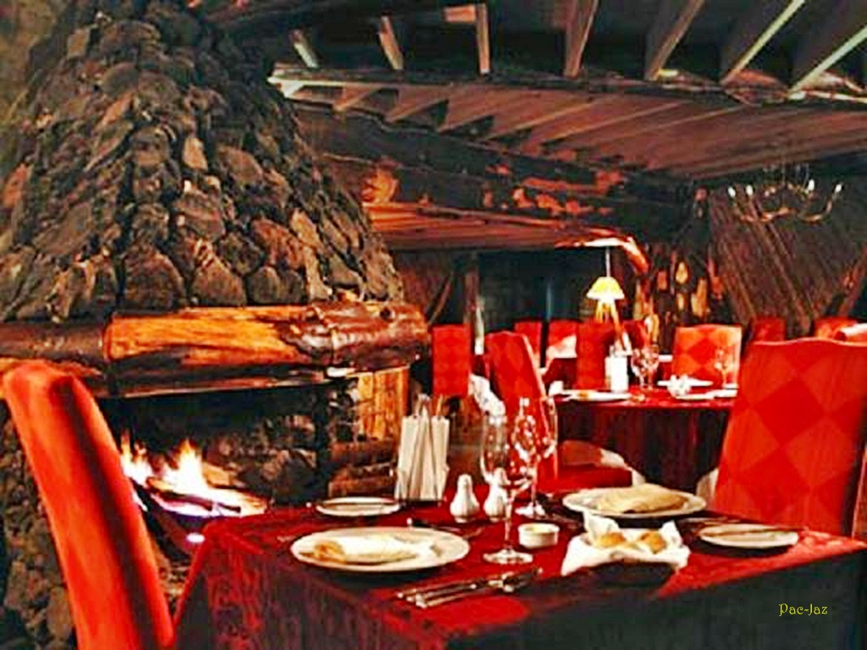

Francisco del Olmo-Jazmín

Slide 43



Accede a la sección que desees desde aquí:
Propia Creación
De la Red
Dedicatorias | Eróticos | Fechas Especiales
Graciosos | Historia y Arte | Lugares
Naturaleza y Ciencias | Política | Reflexión
Salud | Románticos | Religiosos
Dedicatorias | Eróticos | Fechas Especiales
Graciosos | Historia y Arte | Lugares
Naturaleza y Ciencias | Política | Reflexión
Salud | Románticos | Religiosos
Si deseas recibir pps periódicamente en tu correo electrónico subscríbete aquí:

